Slide 1
GRAM BOYA YOLCULUĞU

Slide 2
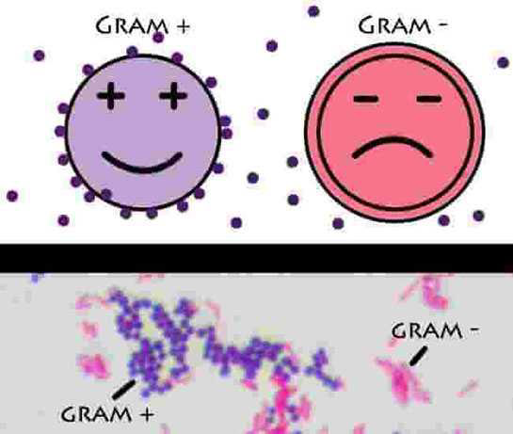

Slide 3
Mikrobiyoloji lab da Bakterilerin morfolojik özellikleri incelemek amacıyla fikse edilen ve boyanan preparatlar kullanılır

Slide 4
BAKTERİLERİN BOYANMA AŞAMASI
1-Örneğin lam üzerine yayılması
2-Fiksasyon (tespit etmek)
3-Boyama

Slide 5
FİKSASYON (TESPİT ETMEK)
Tespit işlemi ile sıvı içinde süspansiyon şeklindeki bakteri hücrelerinin lama yapışması sağlanır
Üzerlerine uygulanacak sıvılarla lamdan akıp gitmeleri önlenir
FİKSASYON 2 şekilde yapılır
1-Fiziksel tespit
2-Kimyasal tespit

Slide 6
FİZİKSEL TESPİT 2 ŞEKİLDE YAPILIR
1-Alevden Geçirme
2- (18-20) saat oda ısısında bekletme

Slide 7
FİZİKSEL TESPİT
Lam üzerine alınan örneğin kuruması beklendikten sonra
Lamın kenarından pensetle tutularak alt yüzeyinden 3 kez alevden geçirilir
(Sıcaklık ile proteinlerin pıhtılaşarak lama yapışması sağlanır)
Veya 18-20 saat oda ısısında bekletilir

Slide 8
BOYAMA YÖNTEMLERİ
1-BASİT BOYAMA
2-DİFERNSİYEL BOYAMA
3-NEGATİF BOYAMA

Slide 9
BASİT BOYAMA
Bu yöntem ile bakterilerin boyanmasında tek bir boya kullanılmaktadır
Basit boyamada Loeffler’in metilen mavisi, kristal violet, sulu fuksin ve safranin gibi boyalar kullanılabilir
Bakteriler boyamada kullanılan boyanın rengini alır. Örneğin kristal violet ile boyanan bakteriler mor renkli görünür

Slide 10
DİFERNSİYEL BOYAMA
İki farklı renkteki boyanın aynı preparat üzerinde belli tekniklerle ve art arda uygulanması ile gerçekleştirilen bir boyama şeklidir
Örnek Gram boya

Slide 11
GRAM BOYA
1-Preparat hazırlanır (yayma, kurutma, tesbit)
2- Preparatın üzerine kristal viyole kaplanarak 1 dakika bekletilir
3- Boya dökülerek preparat su ile yıkanır
4- Preparatın üzerine lugol kaplanarak 1-2 dakika
bekletilir su ile yıkanır
5-Asit-Alkol karışımı ile renksiz sıvı akana kadar renk giderilir (DEKOLARİZASYON)
6-Su ile yıkanır
7- Preparatın üzerine Sulu fuksin veya safranin kaplanarak 30 saniye beklenir
8-Su ile yıkanır
9-Kurutulan preparat mikroskopta immersiyon objektifi ile incelenir

Slide 12
GRAM BOYA SONUCU
İmmersiyon objektifi ile incelendiğinde Mor renkli boyanan bakteriler G+
Pembe renkli boyanan bakteriler G- olarak değerlendirilir
G+ bakterilerde peptidoglikan yapı kalın olduğu için aldığı boyayı dekolarizasyon sırasında geç bırakır

Slide 13
EHRLİCH ZİEHL NEELSEN BOYAMA YÖNTEMİ
ARB BOYAMA
Mycobacterium tuberculosis, Lepra gibi bazı bakteriler aside dirençli boyanma özelliği gösterirler
Dekolarizasyonda renkleri gitmez

Slide 14
AARB BOYA
1-Preparat hazırlanır (yayma, kurutma, tesbit)
2-Karbol fuksin damlatılır,Preparatın altından kaynamamasına özen gösterilerek 2-5 dk ısıtılır
3-Asit-Alkol ile dekolarizasyon
4-Metilen mavisi ile 1 dk boyanır
5-Su ile yıkanır
6-Kurutulan preparat mikroskopta immersiyon objektifi ile incelenir

Slide 15
AARB BOYA
Asido Rezistan Bakteriler Mavi zeminde Kırmızı renkte görülürler
Materyal balgam,çeşitli vücut sıvıları …

Slide 16
NEGATİF BOYAMA
Mikroorganizmaların morfolojilerini incelemek için uygulanan ve mikroorganizmaları değil, bunların yayıldığı ortamı (zemini) boyamayı amaçlayan bir yöntemdir
Bu yöntem
Daha çok bakterilerde KAPSÜL varlığını ortaya koymak için uygulanmaktadır
Boyama işlemi sırasında çini mürekkebi veya nigrosin boyası kullanılır

Slide 17
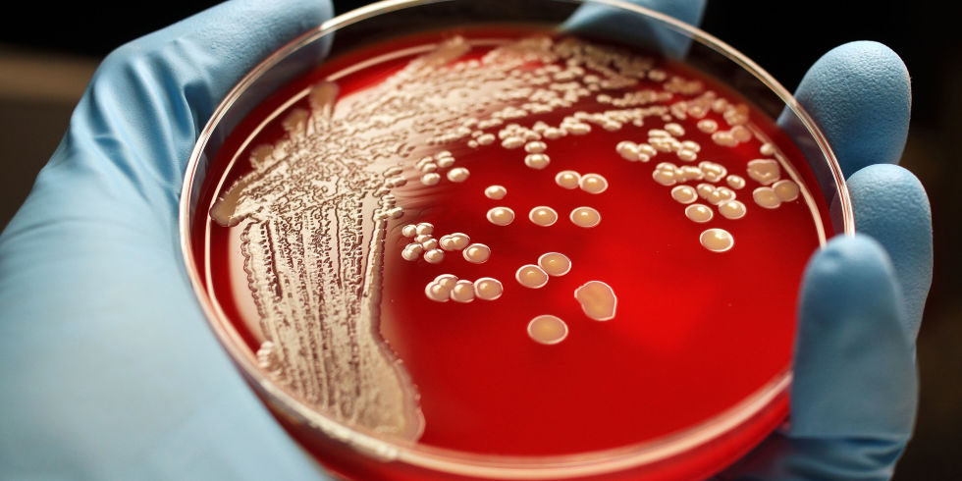
BAKTERİLERİ GÖRMEK

Slide 18


Slide 19
ALINAN NUMUNENİN GEÇİRDİĞİ AŞAMALAR
1-Numune alma
2-Laboratuvara gönderme
3-Gelen numunelerin ekilmesi
4-İnkübasyon
5-Değerlendirme
    GRAM BOYA
6-Kültür antibiyogram
7-Raporun verilmesi

Slide 20
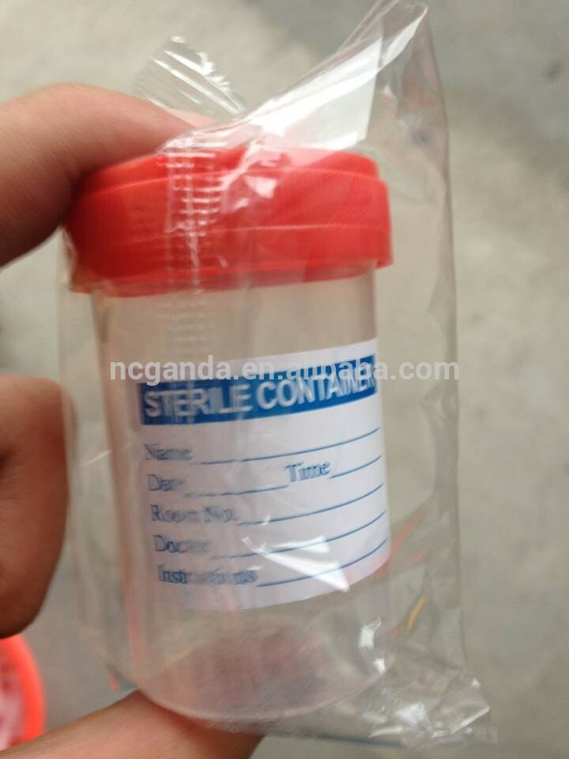
NUMUNE ALMA

Slide 21
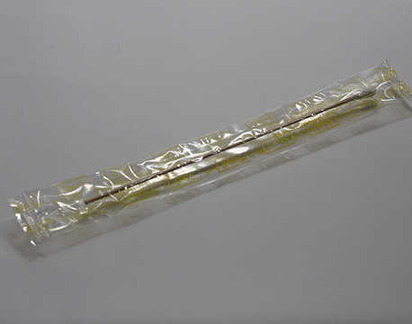
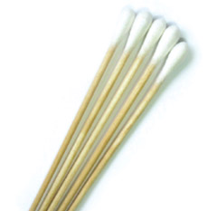
NUMUNE ALMA

Slide 22
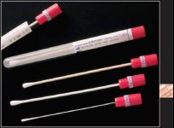
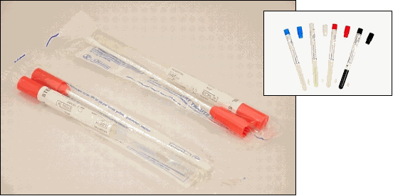

Slide 23
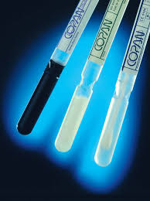
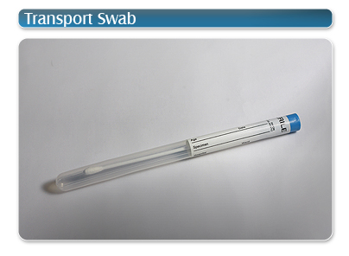

Slide 24

LABORATUVARA GÖNDERME

Slide 25
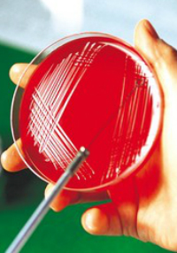
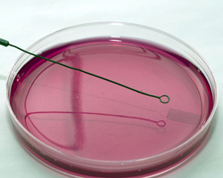
GELEN NUMUNELERİN EKİLMESİ

Slide 26
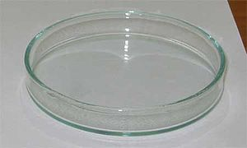
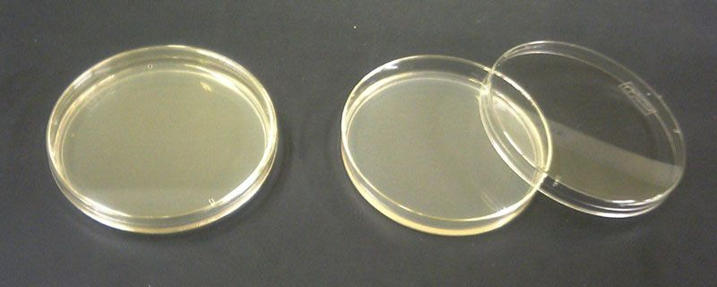
PETRİ KABI

Slide 27
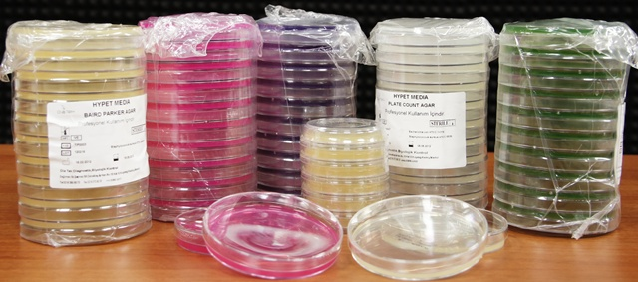

Slide 28
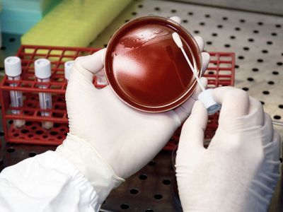

Slide 29
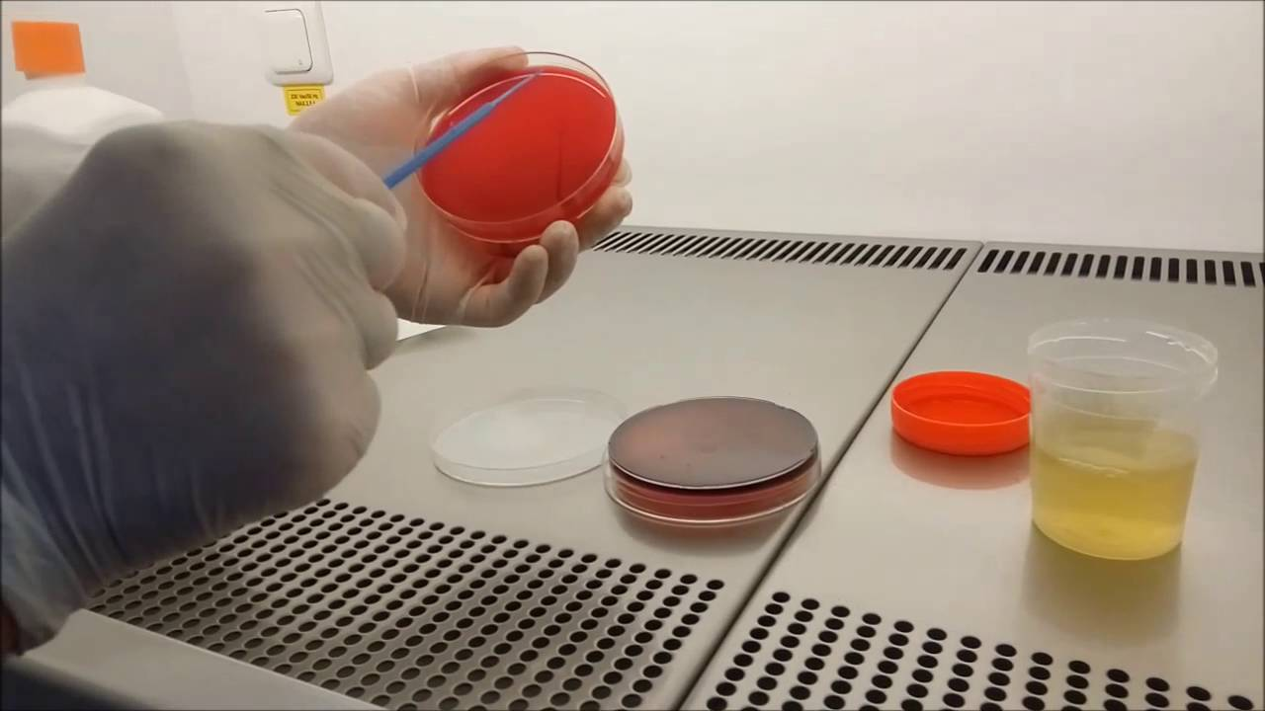
EKİM

Slide 30
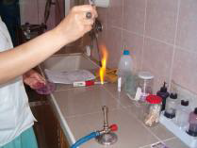
ÖZENİN ALEVDE YAKILARAK STERİL EDİLMESİ

Slide 31
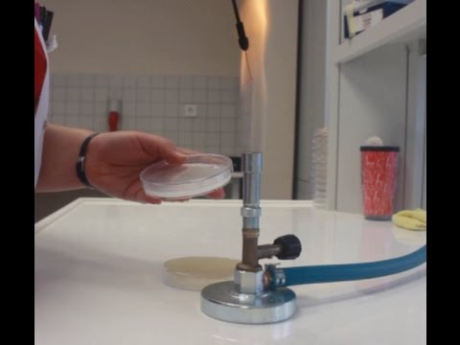

Slide 32
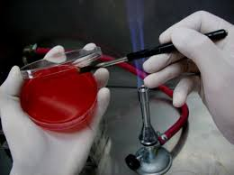

Slide 33
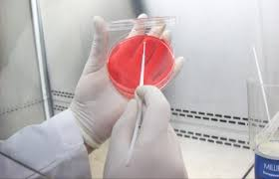

Slide 34
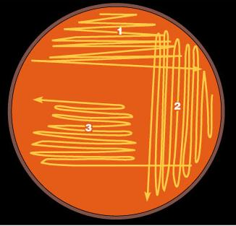

EKİM METODLARI

Slide 35
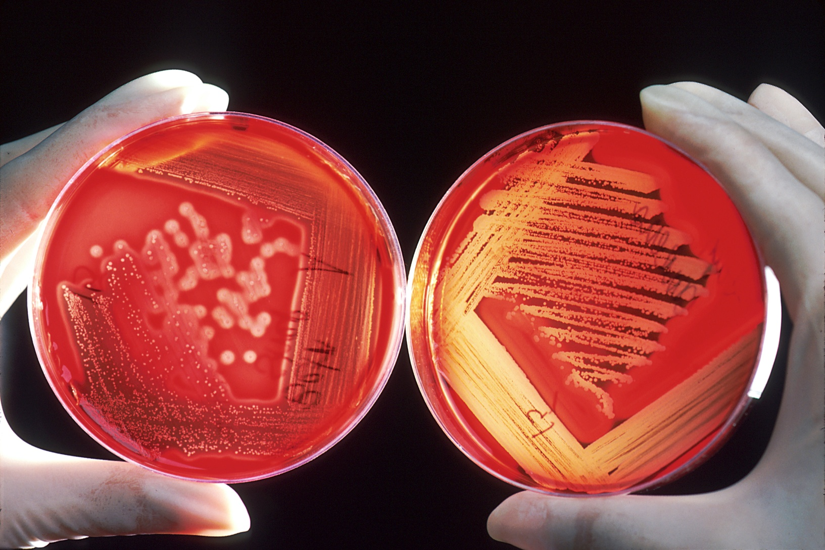
EKİM METODLARI

Slide 36
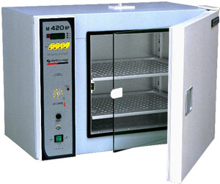
İNKÜBASYON

Slide 37
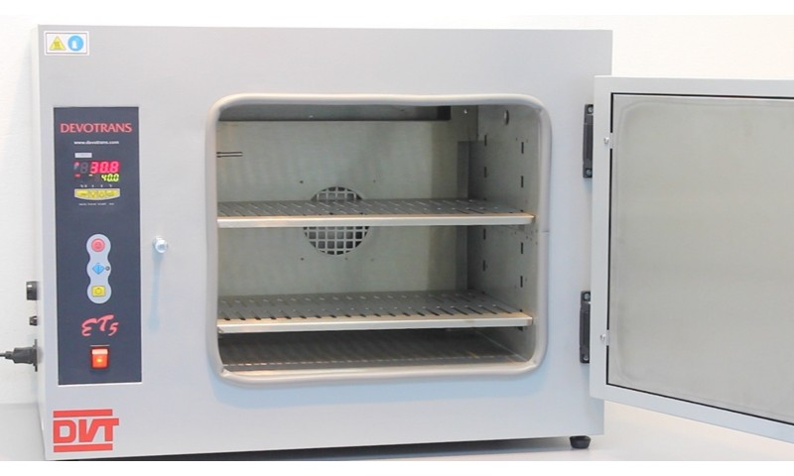

Slide 38
DEĞERLENDİRME
KÜLTÜR NEDİR?
Üzerinde veya içinde mikroorganizma üretilmiş besi yerlerine kültür adı verilir

Slide 39
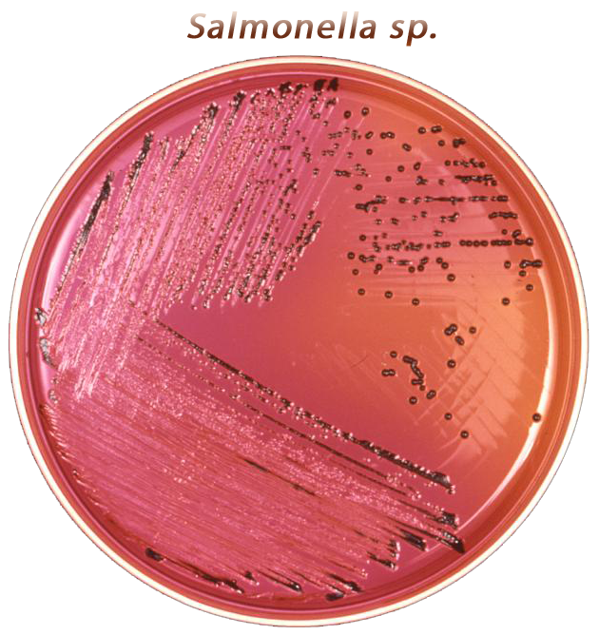
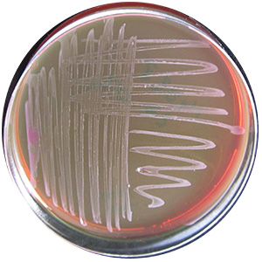
ÜREME OLMUŞ PLAKLAR
EMB Agar; LevineStaphylococcus epidermidis

Slide 40
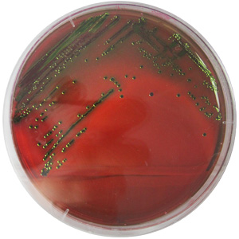

Slide 41
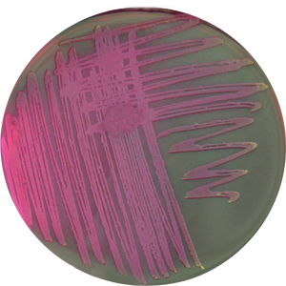
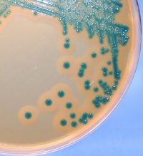
Chromogenic Media for Listeria Isolation
Endo Agar Enterobacter cloacae

Slide 42
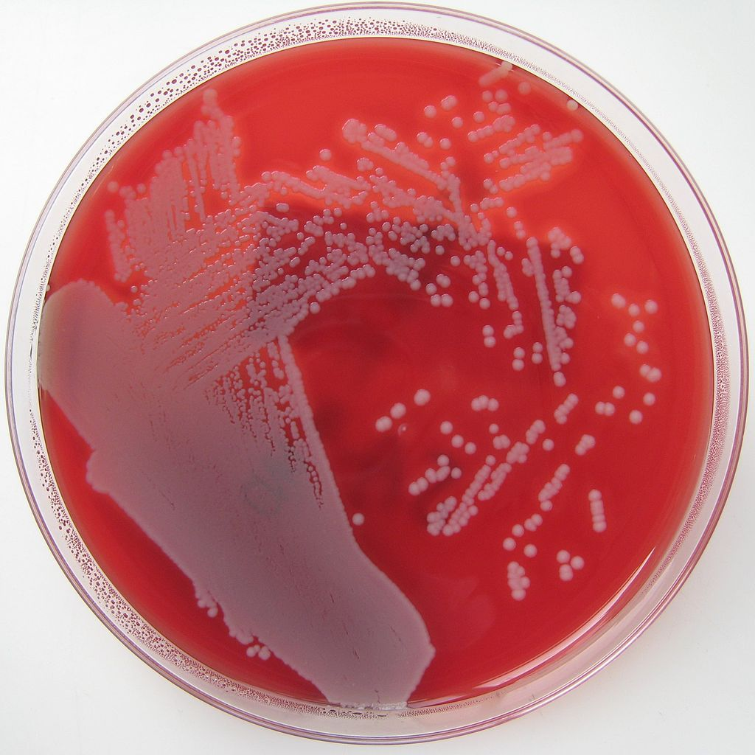
Staphylococcus aureus

Slide 43
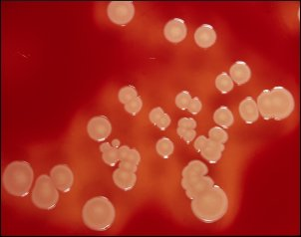

Slide 44
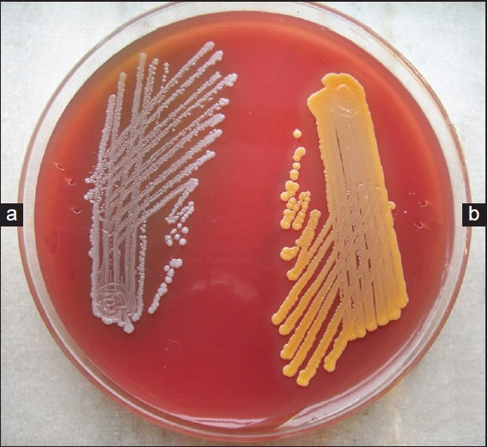

Slide 45
BAKTERİNİN BOYANMASI
Üremiş olan kültür plağından bakterinin alınarak BOYA yapılması

Slide 46
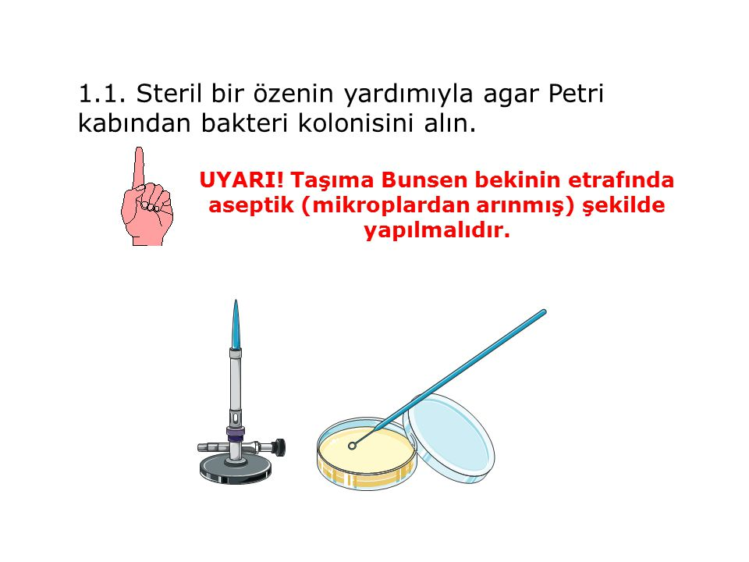

Slide 47
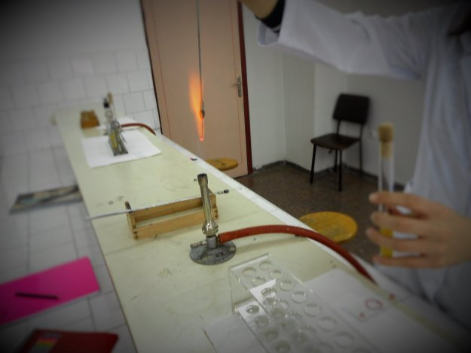
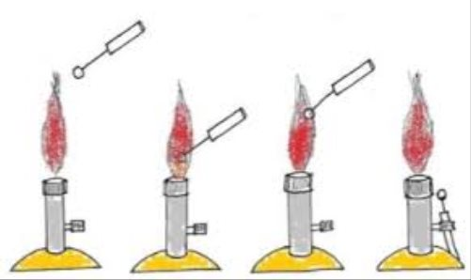

Slide 48
ÖZENİN ALEVDE YAKILARAK STERİL EDİLMESİ

Slide 49
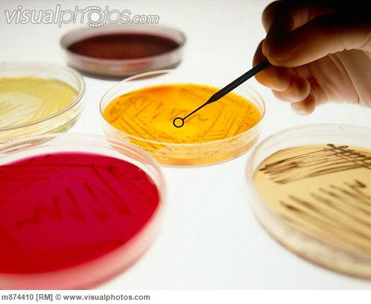
STERİL ÖZE YARDIMIYLA ÜREMİŞ KÜLTÜRDEN TEK KOLONİ ALINMASI

Slide 50
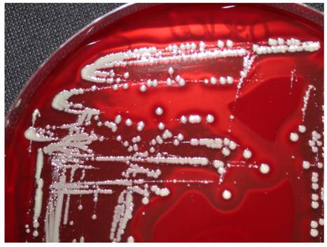

Slide 51
STERİL ÖZE YARDIMIYLA ÜREMİŞ KÜLTÜRDEN TEK KOLONİ ALINMASI

Slide 52
STERİL ÖZE YARDIMIYLA ÜREMİŞ KÜLTÜRDEN TEK KOLONİ ALINMASI

Slide 53
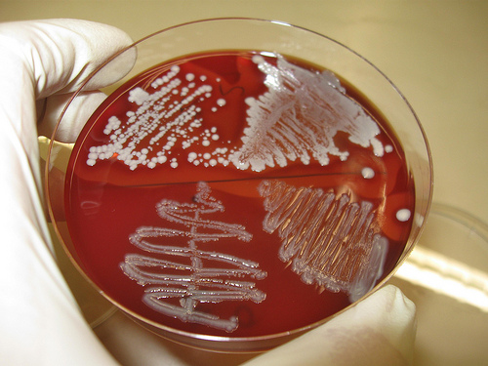
MRSA BACTERİA

Slide 54
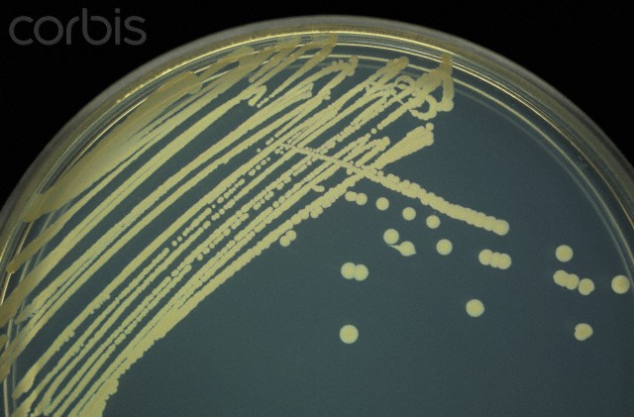

Slide 55
ÖZENİN ALEVDE YAKILARAK STERİL EDİLMESİ

Slide 56
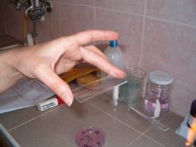
İNCELENECEK ÖRNEĞİN LAM ÜZERİNE YAYILMASI

Slide 57
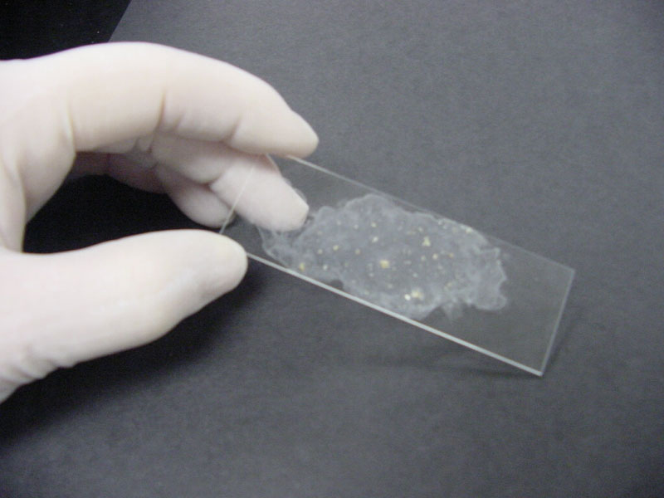
İNCELENECEK ÖRNEĞİN LAM ÜZERİNE YAYILMASI

Slide 58
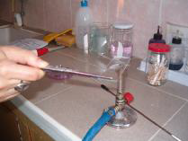
ÖRNEK SÜRÜLMÜŞ OLAN LAMI ALEVDEN GEÇİRMEK SURETİYLE TESPİT ETMEK

Slide 59
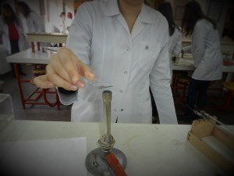
ÖRNEK SÜRÜLMÜŞ OLAN LAMI ALEVDEN GEÇİRMEK SURETİYLE TESPİT ETMEK

Slide 60
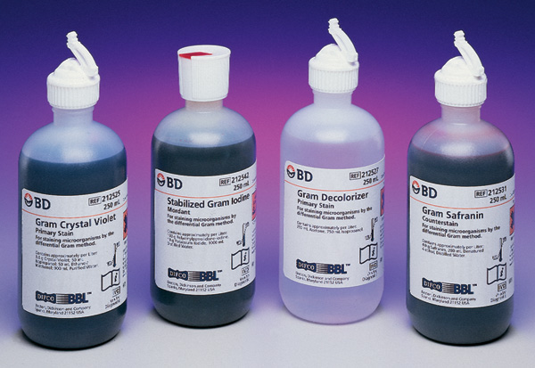
GRAM BOYA SETİ

Slide 61
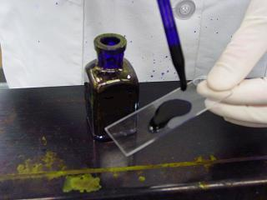
KRİSTAL VİYOLE

Slide 62
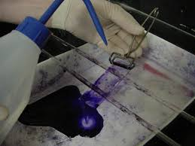
SU İLE YIKAMA

Slide 63
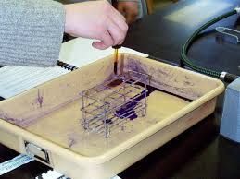
LUGOL

Slide 64
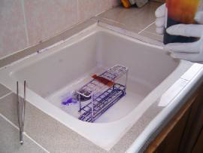
LUGOL

Slide 65
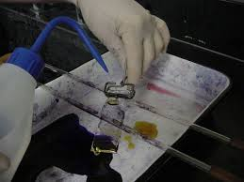
SU İLE YIKAMA

Slide 66
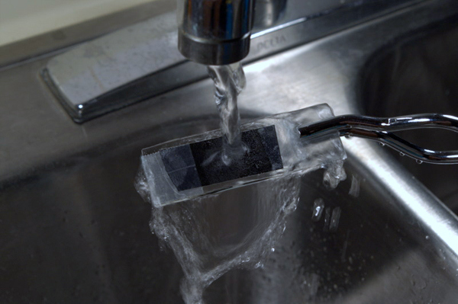
SU İLE YIKAMA

Slide 67

DEKOLARİZASYON

Slide 68

SULU FUKSİN

Slide 69

SU İLE YIKAMA

Slide 70

GRAM BOYA SONUCU
İmmersiyon objektifi ile incelendiğinde Mor renkli boyanan bakteriler G+
Pembe renkli boyanan bakteriler G- olarak değerlendirilir

Slide 71


Slide 72
ALINAN NUMUNENİN GEÇİRDİĞİ AŞAMALAR
1-Numune alma
2-Laboratuvara gönderme
3-Gelen numunelerin ekilmesi
4-İnkübasyon
5-Değerlendirme
    GRAM BOYA
6-Kültür antibiyogram
7-Raporun verilmesi

Slide 73

KÜLTÜR ANTİBİYOGRAM

Slide 74


Slide 75


Slide 76


Slide 77


Slide 78


Slide 79


Slide 80
ANTİBİYOTİKLER VE KODLARI
AK Amikacin
SAM Ampicillin/sulbactam
CZ Cefazolin
CES Cefoperazone/sulbactam
CZC Clavulanic acid/ceftazidime
IPM Imipenem
LEV Levofloxacin
CTX Sefotaksim
CAZ Ceftazidim
SCF Trimethoprim sülfametaksazol
CIP Ciprofloksasin
TZP Piperasilin Tazobactam

Slide 81
AMP AMPİCİLLİN
ZON ÇAPI 14 mm den küçükse DİRENÇLİ
ZON ÇAPI 19 mm den büyükse DUYARLI
AK AMİKASİN
ZON ÇAPI 13 mm den küçükse DİRENÇLİ
ZON ÇAPI 14 mm den büyükse DUYARLI
LEVOFLOKSASİN
ZON ÇAPI 19 mm den küçükse DİRENÇLİ
ZON ÇAPI 22 mm den büyükse DUYARLI

Slide 82

RAPORUN YAZILMASI

Slide 83


